Slide 1
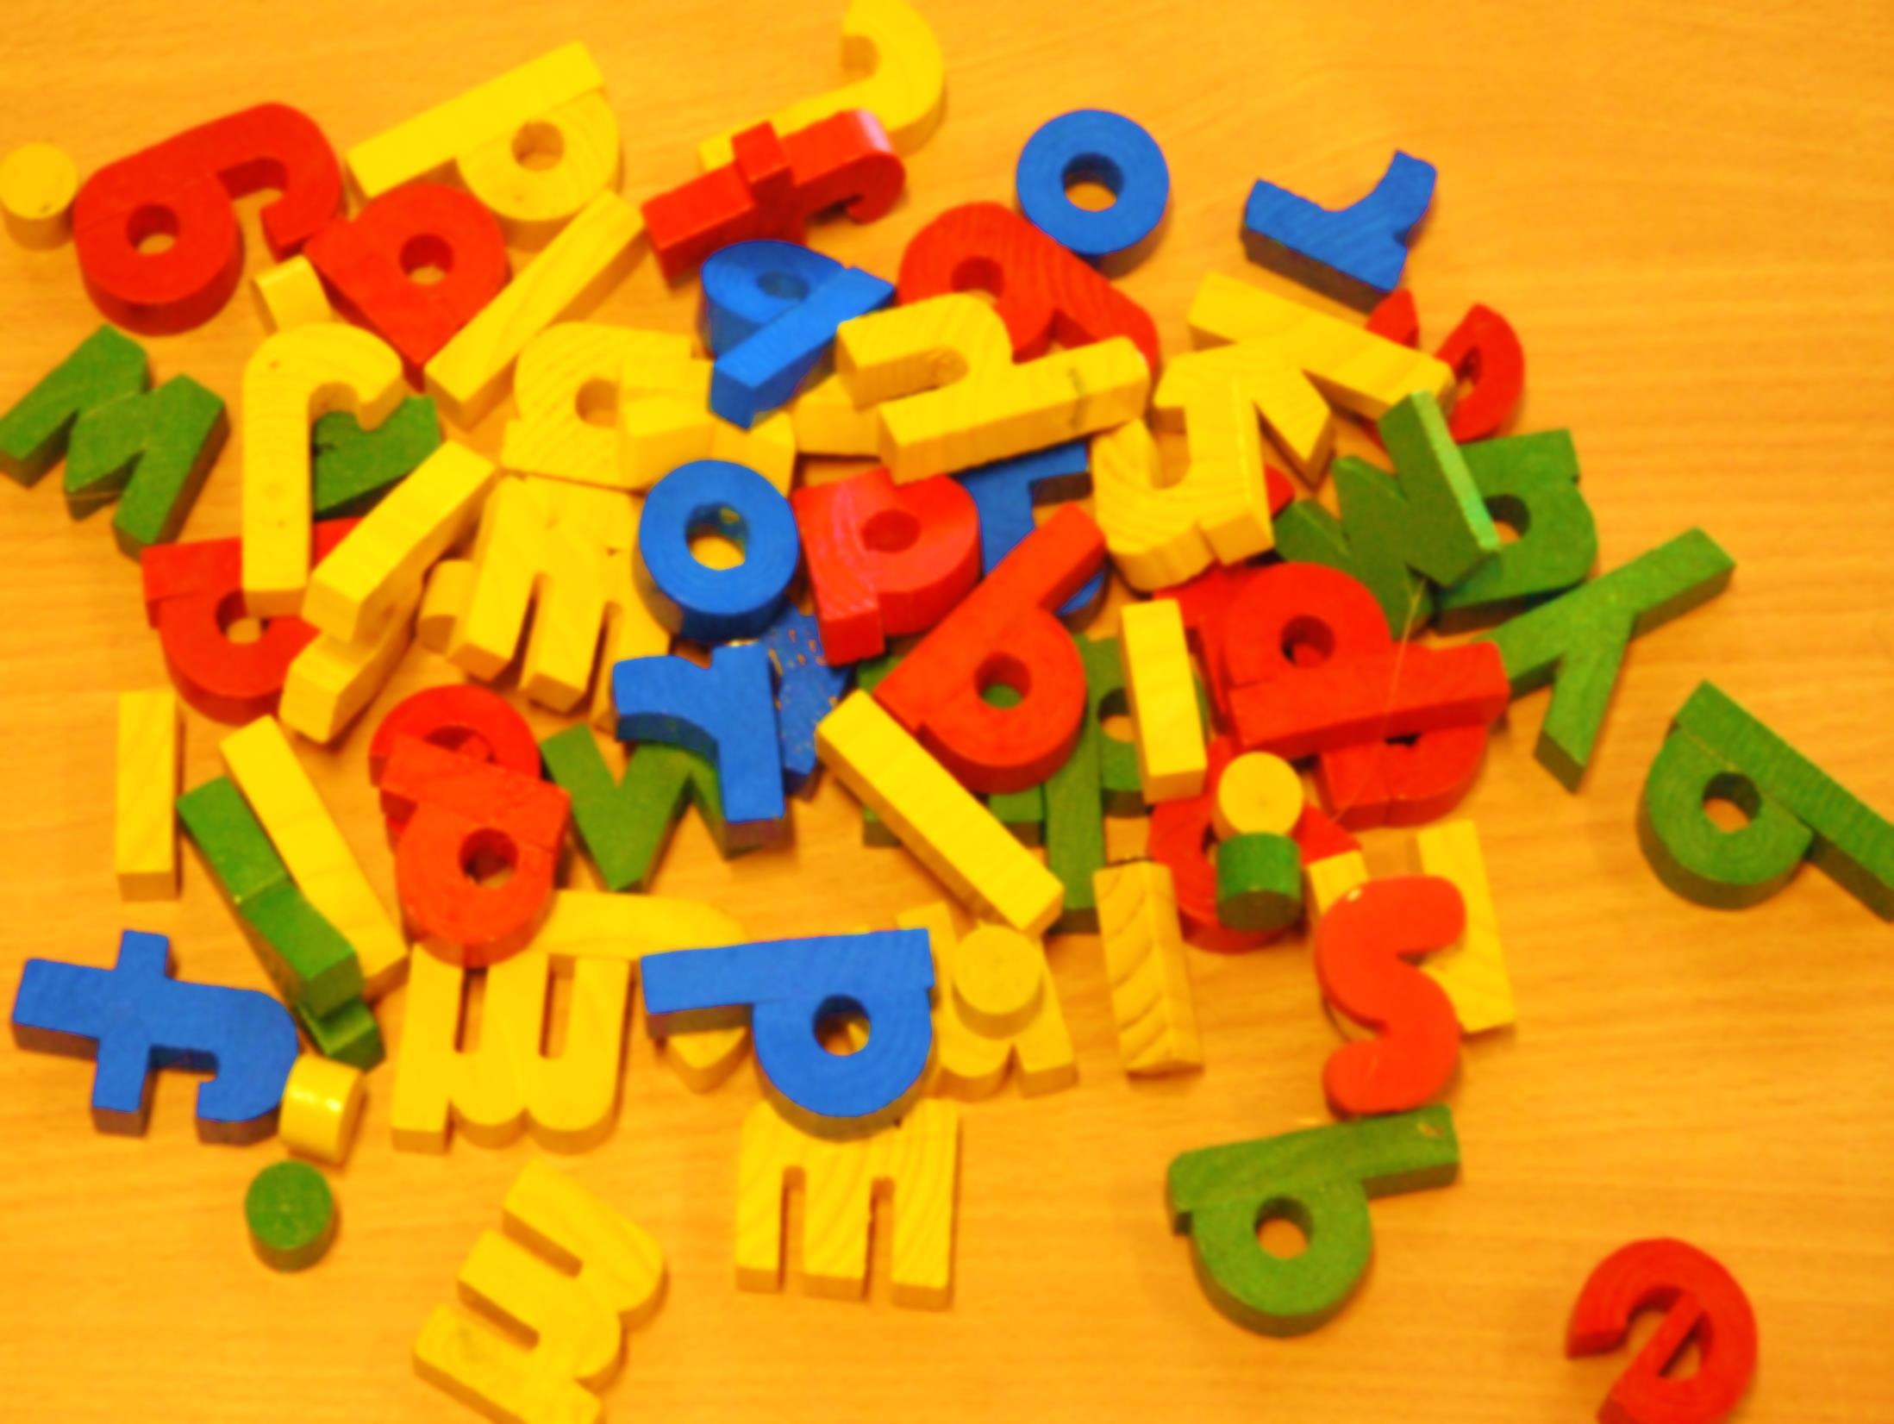

spellingtermen
startquiz leerjaar 4

Slide 2
Welke is geen klinker?
[ee]
[a]
[k]
[ie]

Slide 3
Welke is geen medeklinker?
[h]
[ei]
[l]
[w]

Slide 4
Welke is geen samenstelling?
boomstam
boompje
fietsstuur
boekenkast

Slide 5
Welke is een tweeklank?
[oe]
[ui]
[eu]
[ie]

Slide 6
Welke is geen neusklank?
[m]
[z]
[ng]
[n]

Slide 7
Bij welk woord ligt de klemtoon niet vooraan?
klimop
fietskar
vaatdoek
trompet

Slide 8
Welke is een korte klinker?
[ie]
[o]
[p]
[aa]

Slide 9
Welk woord heeft niet 2 klankdelen?
kroonprinses
hangmat
kerstboom
melkpak

Slide 10
Bij welk woord schrijf je meer letters dan je hoort?
zeeman
stamppot
huiswerk
vangnet

Slide 11
Welke is een stemloze medeklinker??
[z]
[t]
[b]
[v]

